Slide 1

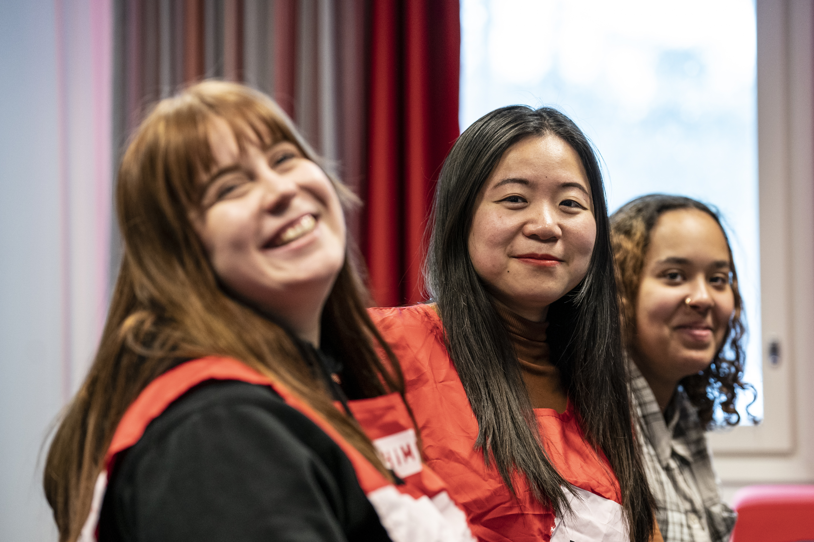
Kom med i den viktiga frivilligverksamheten!
Foto: Kaisa Sirén
Finlands Röda Kors
Röda Korsets avdelning på xxxx orten söker nya frivilliga – skulle det kunna vara du? Vi vill ha med människor med många olika bakgrunder. Du kan komma med även om du inte pratar flytande finska eller svenska. Det viktigaste är ett öppet sinne och viljan att hjälpa.
Som frivillig inom Röda Korset kan du göra många olika saker: Du kan till exempel jobba inom första hjälpen och beredskap, mathjälpen, med barn och ungdomar eller stödja invandrare som nyss flyttat till Finland. Som frivillig får du nya vänner, mångsidig erfarenhet för arbetslivet samt glädje av att hjälpa andra.
Vill du gå med i verksamheten? Fråga mer!
Kontaktuppgifter: XXXXX

